Slide 1
Treść dzisiejszego wykładu
Metoda kar.
Podsumowanie przekształcania zadań programowania liniowego do postaci tabelarycznej.
Specjalne przypadki
  sprzeczność,
  nieograniczoność,
  alternatywne rozwiązania optymalne,
  degeneracja.

Slide 2
HighTech jeszcze raz
x₁ - liczba wyprodukowanych sztuk Deskpro,
x₂ - liczba wyprodukowanych sztuk Portable
50x₁ + 40x₂ → max
p.w.
3x₁ + 5x₂ ≤ 150 czas montażu
1x₂ ≤ 20 monitory komputera Portable
8x₁ + 5x₂ ≤ 300 przestrzeń magazynowa
x₁ + x₂ ≥ 25 minimalna produkcja
x₁, x₂ ≥ 0

Slide 3
Postać standardowa
50x₁ + 40x₂ + 0s₁ + 0s₂ + 0s₃ + 0s₄ → max
p.w.
3x₁ + 5x₂ + s₁ = 150
x₂ + s₂ = 20
8x₁ + 5x₂ + s₃ = 300
x₁ + x₂ - s₄ = 25
x₁, x₂, s₁, s₂, s₃, s₄ ≥ 0

Slide 4
RB dla x₁ = 0 i x₂ = 0
x₁ = 0
x₂ = 0
s₁ = 150
s₂ = 20
s₃ = 300
s₄ = -25 ⇒ niedopuszczalne!!!

Slide 5
Układ równań - postać tabelaryczna
3x₁ + 5x₂ + s₁ = 150
x₂ + s₂ = 20
8x₁ + 5x₂ + s₃ = 300
x₁ + x₂ - s₄ + a₄ = 25

Slide 6
Bazowe rozwiązanie dopuszczalne
x₁ = x₂ = s₄ = 0
x₁ = 0
x₂ = 0
s₁ = 150
s₂ = 20
s₃ = 300
s₄ = 0
a₄ = 25

Slide 7
Metoda kar
PROBLEM: Jak zagwarantować, aby zmienne sztuczne zostały wyeliminowane przed osiągnięciem rozwiązania optymalnego?
ROZWIĄZANIE: Przypisać im bardzo duży koszt, np. -100000$, ale lepiej -M. Wtedy, jeżeli będą w bazie to bardzo zmniejszą zysk.
EFEKT: Zmienne sztuczne zostaną usunięte tak szybko jak tylko można.
NOWA FUNKCJA CELU:
50x₁ + 40x₂ + 0s₁ + 0s₂ + 0s₃ + 0s₄ -Ma₄ → max

Slide 8
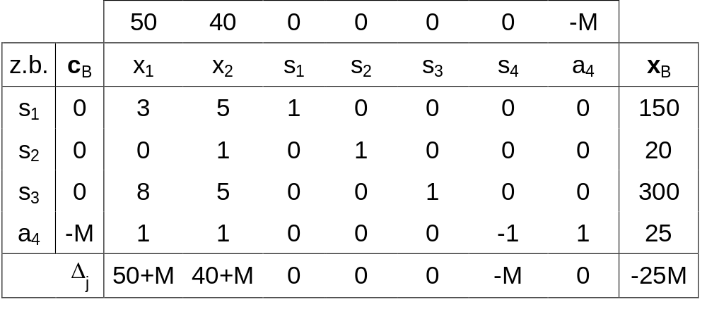
Pierwsza tablica simpleksowa
Bazowe rozwiązanie dopuszczalne:
  x₁ = 0, x₂ = 0, s₁ = 150, s₂ = 20, s₃ = 300, s₄ = 0, a₄ = 25.
  Rozwiązanie niedopuszczalne w problemie rzeczywistym!!!

Slide 9
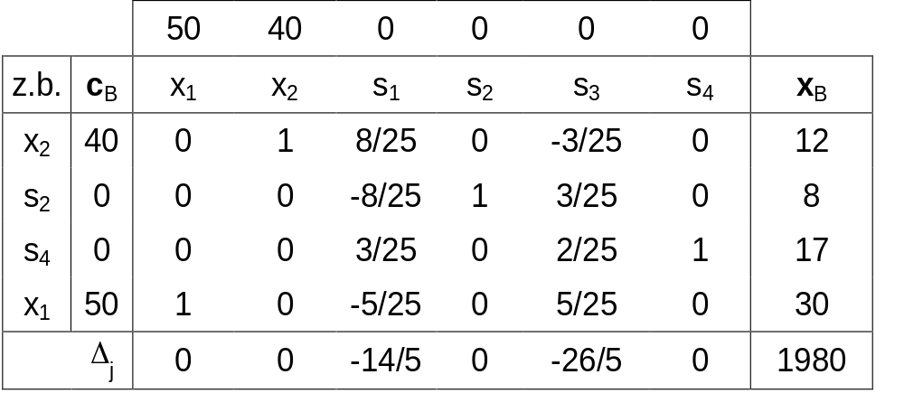
Rozwiązanie optymalne
Rozwiązanie optymalne:
  x₁ = 30, x₂ = 12, s₁ = 0, s₂ = 8, s₃ = 0, s₄ = 17.
  Rozwiązanie dopuszczalne w problemie rzeczywistym!!!

Slide 10
Sprzeczność zadania PL
Zadanie PL jest sprzeczne wtedy, gdy nie ma ani jednego rozwiązania, spełniającego wszystkie ograniczenia, włączając warunki nieujemności.
HighTech: łączna produkcja nie może spaść poniżej 50 sztuk:
50x₁ + 40x₂ → max
p.w.
3x₁ + 5x₂ ≤ 150 czas montażu
x₂ ≤ 20 monitory komputera Portable
8x₁ + 5x₂ ≤ 300 przestrzeń magazynowa
x₁ + x₂ ≥ 50 minimalna produkcja
x₁, x₂ ≥ 0

Slide 11
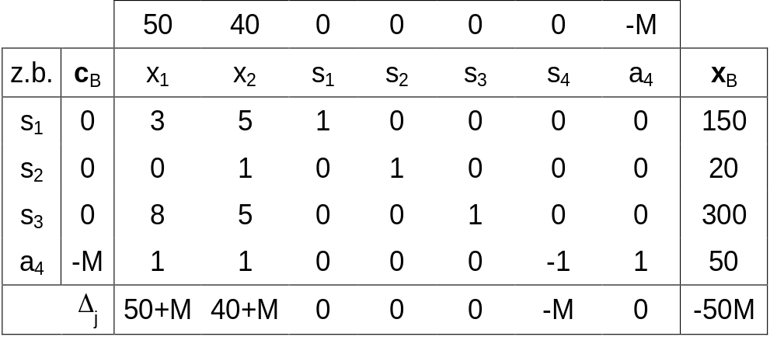
Pierwsza tablica simpleksowa

Slide 12
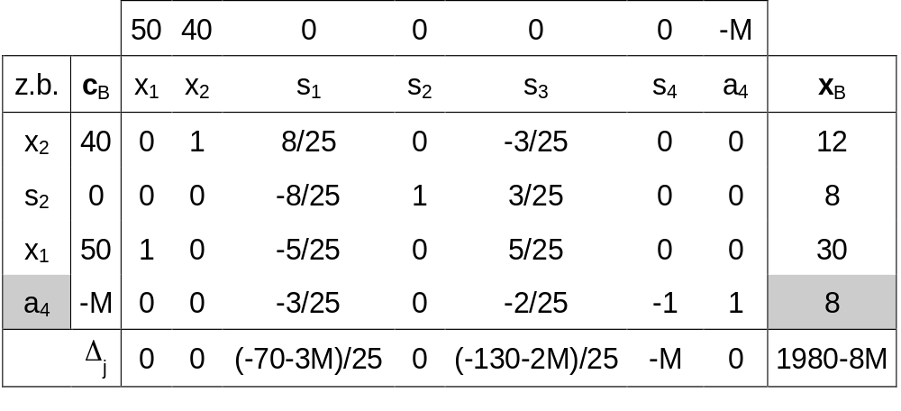
Ostatnia tablica simpleskowa
zadnie sprzeczne

Slide 13
Tworzenie formy tabelarycznej
Krok 1: Jeśli oryginalne zadanie PL zawiera jedno lub więcej ograniczeń z ujemną prawą stroną, pomnóż każde z tych ograniczeń przez -1. Pamiętaj o zmianie kierunków nierówności. Zadanie PL będzie teraz miało nieujemne prawe strony.
Krok 2: Do warunków ≤ dodaj zmienne niedoboru, aby otrzymać równości. Zmienne niedoboru wprowadź do funkcji celu ze współczynnikami zero. Ograniczenia te są już w postaci tabelarycznej, a wprowadzone zmienne niedoboru będą zmiennymi bazowymi w pierwszym BRD.

Slide 14
Tworzenie formy tabelarycznej
Krok 3: W warunkach ≥ odejmij zmienne nadmiaru, aby otrzymać równości, a następnie dodaj zmienne sztuczne, aby otrzymać postać tabelaryczną tych ograniczeń. Zmienne nadmiaru wprowadź do funkcji celu ze współczynnikami zero. Zmienne sztuczne wprowadź do funkcji celu ze współczynnikami -M (MAX) lub M (MIN). Zmienne sztuczne będą jednymi ze zmiennych bazowych w pierwszym BRD.
Krok 4: Do warunków = dodaj zmienną sztuczną, aby otrzymać formę tabelaryczną tych ograniczeń. Zmienne sztuczne wprowadź do funkcji celu ze współczynnikami -M (MAX) lub M (MIN). Zmienne sztuczne będą jednymi ze zmiennych bazowych w pierwszym BRD.

Slide 15
Przykład
6x₁ + 3x₂ + 4x₃ + 1x₄ ⇒ max
p.w.
-2x₁ -1/2x₂ + 1x₃ - 6x₄ = -60
1x₁ + 1x₃ + 2/3x₄ ≤ 20
-1x₂ - 5x₃ ≤ -50
x₁, x₂, x₃, x₄ ≥ 0

Slide 16
Przykład
W celu wyeliminowania ujemnych prawych stron, odpowiednie ograniczenie mnożymy przez -1 (krok 1)
6x₁ + 3x₂ + 4x₃ + 1x₄ ⇒ max
p.w.
2x₁ + 1/2x₂ - 1x₃ + 6x₄ = 60
1x₁ + 1x₃ + 2/3x₄ ≤ 20
1x₂ + 5x₃ ≤ 50
x₁, x₂, x₃, x₄ ≥ 0

Slide 17
Przykład
Stosujemy: krok 4 do ograniczenia 1, krok 2 do ograniczenia 2 i krok 3 do ograniczenia 3.
6x₁ + 3x₂ + 4x₃ + x₄ + 0s₂ + 0s₃ - Ma₁ - Ma₃ ⇒ max
p.w.
2x₁ + 1/2x₂ - x₃ + 6x₄ + a₁ = 60
x₁ + x₃ + 2/3x₄ + s₂ = 20
x₂ + 5x₃ - s₃ + a₃ = 50
x₁, x₂, x₃, x₄, s₂, s₃, a₁, a₃ ≥ 0

Slide 18
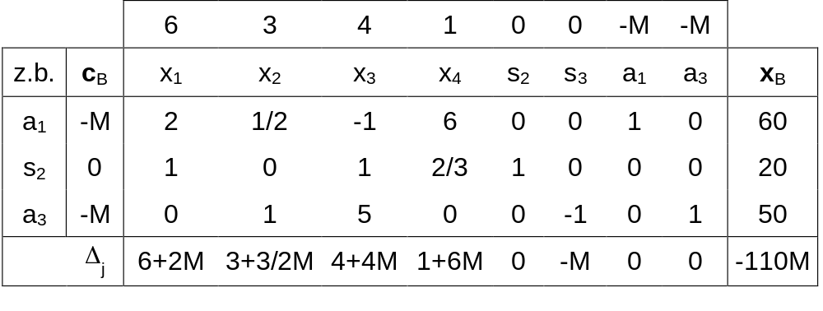
Przykład

Slide 19
Nieograniczoność w zadaniu PL
Zadanie PL jest nieograniczone wtedy, gdy wartość funkcji celu może przyjmować dowolnie duże (MAX) lub małe (MIN) wartości bez pogwałcenia żadnego warunku ograniczającego.
Zadanie PL jest nieograniczone, gdy w iteracji nie można ustalić zmiennej wychodzącej. Wszystkie elementy kolumny tablicy simpleksowej są mniejsze lub równe zero, a metoda simpleks wskazuję, że zmienna odpowiadająca tej kolumnie powinna wejść do bazy.

Slide 20
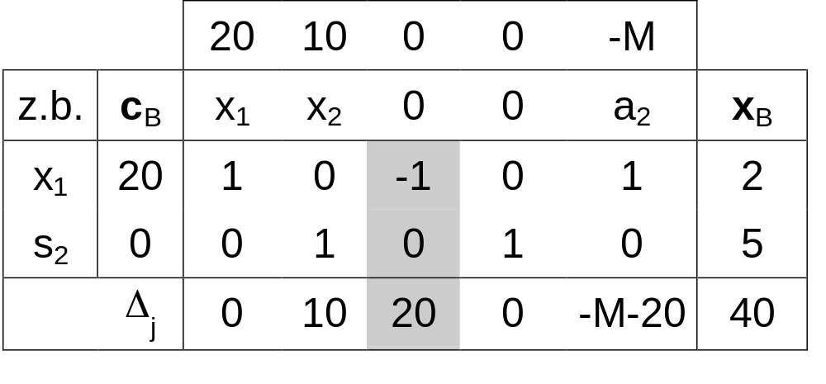
Nieograniczoność w zadaniu PL
20x₁ + 10x₂ → max
p.w.
x₁ ≥ 2
x₂ ≤ 5
x₁, x₂ ≥ 0

Slide 21
Alternatywne rozwiązania optymalne
Jeśli zadanie PL ma więcej niż jedno rozwiązanie optymalne, to rozwiązania te nazywamy alternatywnymi.
Jeśli w tablicy simpleksowej rozwiązania optymalnego, współczynnik optymalności będzie się równał zeru dla jednej lub więcej zmiennych niebazowych, to znaczy, że istnieją rozwiązania alternatywne.

Slide 22
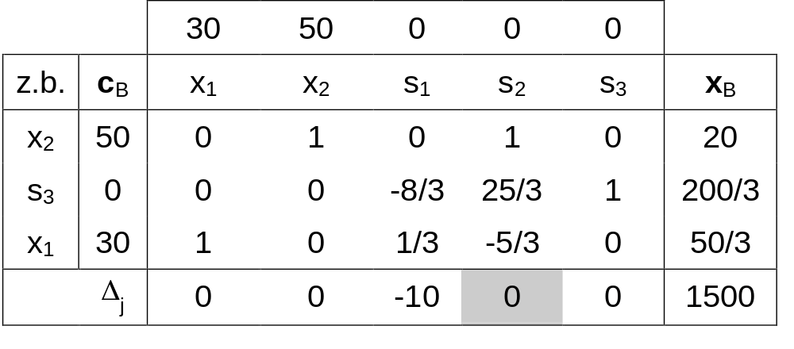
HighTech - zmiana funkcji celu
30x₁ + 40x₂ → max
p.w.
3x₁ + 5x₂ ≤ 150 czas montażu
x₂ ≤ 20 monitory komputera Portable
8x₁ + 5x₂ ≤ 300 przestrzeń magazynowa
x₁, x₂ ≥ 0
Rozwiązanie optymalne: x₁ = 50/3, x₂ = 20, s₁ = 0, s₂ = 0, s₃ = 200/3

Slide 23
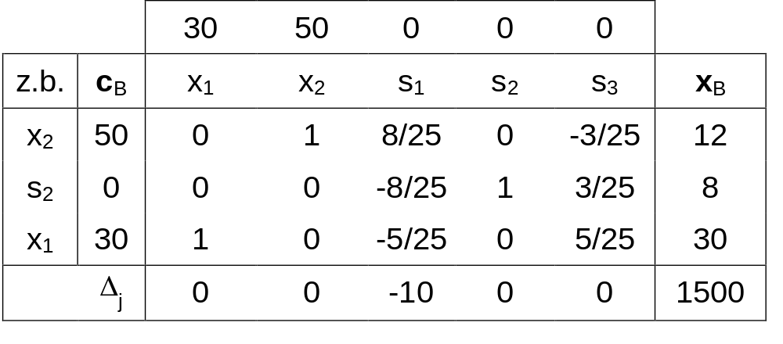
Zmienna s₂ w bazie
Rozwiązanie optymalne: x₁ = 30, x₂ = 12, s₁ = 0, s₂ = 8, s₃ = 0

Slide 24
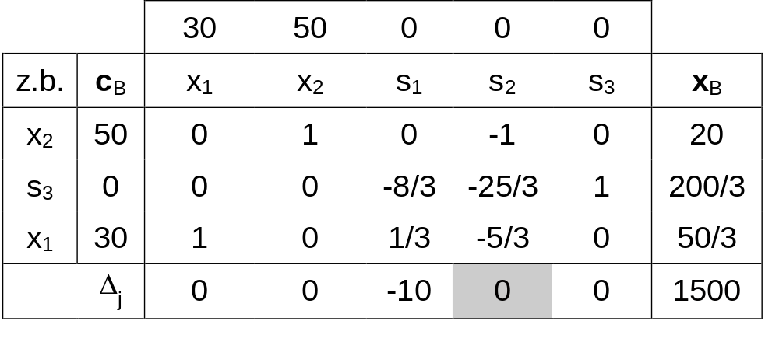
Nieograniczony zbiór rozwiązań optymalnych

Slide 25
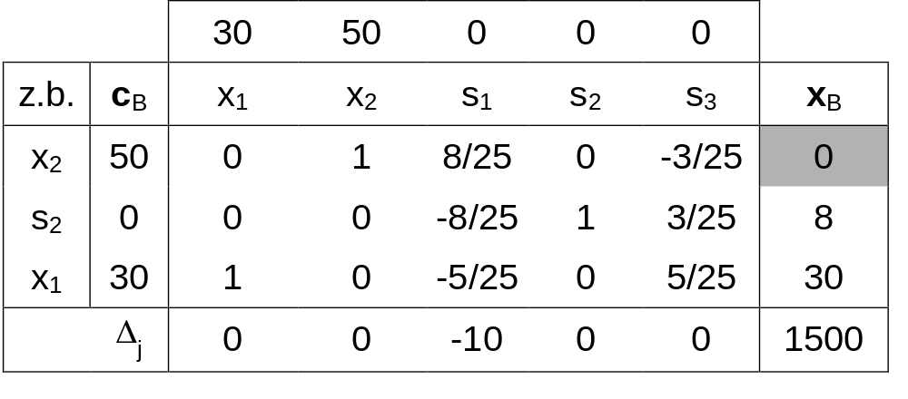
Rozwiązanie zdegenerowane

Slide 26
Degeneracja zadania PL
Zadanie PL jest zdegenerowane, gdy jedna ze zmiennych bazowych ma wartość zero.
Potencjalne trudności dla metody simpleks ⇒ może się zapętlić.

